Slide 1

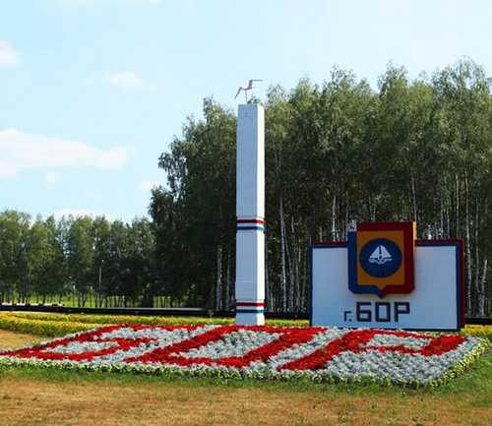
Тема:
Проектный метод как средство формирования основ гражданственности и патриотизма дошкольников.

Slide 2
Условия формирования личного вклада педагога
в развитие образования
Научно исследовательские условия
Организационно-педагогические
условия
Методические условия
Изучение психолого-педагогической литературы
Изучение методической литературы и интернет источников по проблеме исследования
Изучение опыта работы по использованию проектной деятельности в ДОО
Анкетирование родителей
Диагностика детей старшего дошкольного возраста
Организация соответствующей предметно пространственной развивающей среды в соответствии с ФГОС ДО, ФОП ДО и возрастом детей;
Постановка системы работы, составление плана
Поиск наиболее эффективных методов
работы с детьми
Вовлечение родителей в образовательное пространство
Обмен опытом с коллегами ДОО
Трансляция опыта с коллегами на РМО
Публикация в педагогических сообществах
Участие в подготовке и реализации Педагогического проекта «Мой любимый город Бор» на базе ДОО
Самообразование по теме исследования

Slide 3
Актуальность личного вклада педагога
в развитие образования
Соответствие требованиям
Федерального государственного
образовательного стандарта
дошкольного образования, Федеральной образовательной программой дошкольного образования
Воспитание любви и уважения к родному городу является важнейшей составляющей нравственно - патриотического воспитания
При всей своей занятости, родители недостаточно уделяют внимания патриотическому воспитанию своих детей
Низкий уровень знаний и представлений детей о родном крае
Проектный метод является одним из наиболее ярких, развивающих, интересных, значимых, результативных методов для детей дошкольного возраста

Slide 4
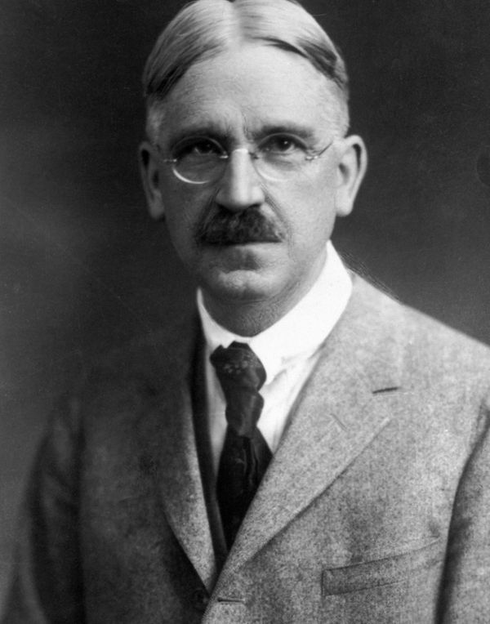
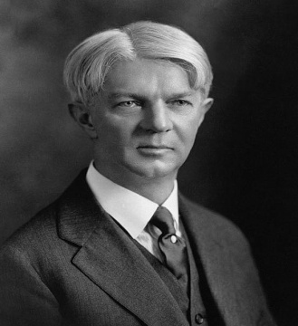
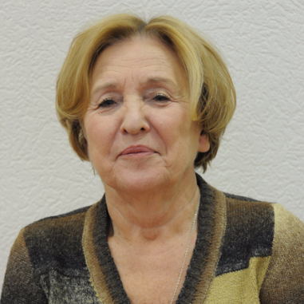
Теоретическое обоснование
Д. Дьюи
Предполагал строить обучение на основе целесообразной
деятельности ученика, сообразуясь с его личным интересом
Уильям Килпатрик
Обобщил опыт проектного обучения и содействовал массовому распространению метода проектов
Алешина Н.В.
Для воспитания патриотических чувств у детей дошкольного возраста важно систематизировать работу по воспитанию чувств любви к родному городу, объединив в единое целое все задачи всестороннего воспитания детей.

Slide 5
Цель
Формирование нравственно-патриотических чувств у детей дошкольного возраста через проектную деятельность
Задачи
1
Формировать эмоциональный контакт педагогов, родителей и детей через совместную деятельность.
3
5
4
Создать условия для развития познавательного интереса у дошкольников старшего возраста посредством проектной деятельности, обогатить развивающую предметно-пространственную среду;
2
Обогащать представление детей о малой Родине;
Воспитывать уважительное отношение к нашей Родине-России;
Обогащать представление детей о государственных праздниках;

Slide 6
Ведущая педагогическая идея
Заключается в эффективности влияния проектного метода для позитивной социализации и индивидуализации воспитанников на основе патриотического воспитания.

Slide 7
Деятельностный аспект личного вклада педагога в развитие образования
Подготовительный этап
Подбор методического обеспечения;
разработка перспективного плана работы;
Организация развивающей предметно-пространственой среды;
Анкетирование родителей;
Практический этап
практическая организация взаимодействия с воспитанниками;
взаимодействие в работе ДОО и родителей;
Заключительный этап
Рефлексия;
Анализ результата работы;
Перспективы дальнейшей работы

Slide 8







Slide 9
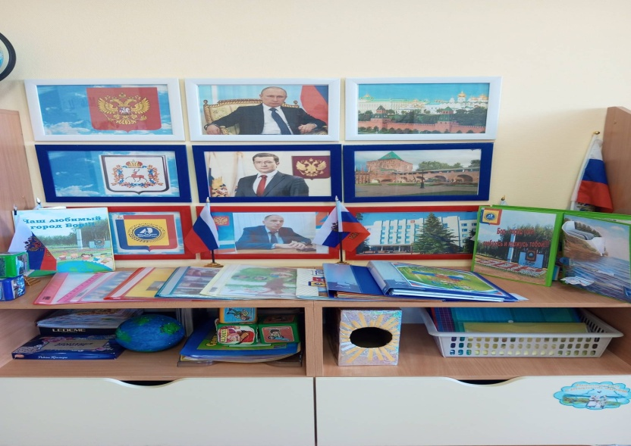
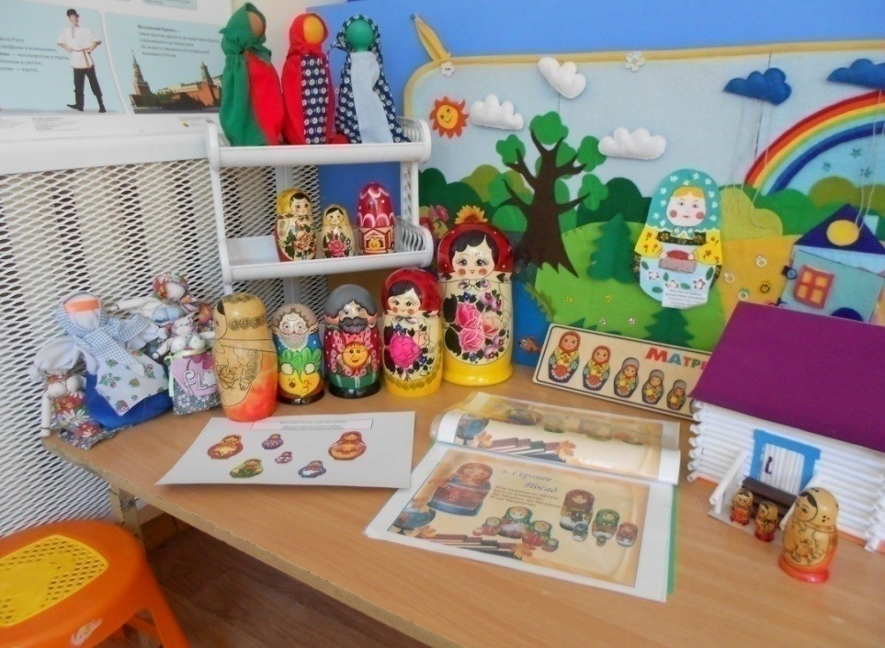
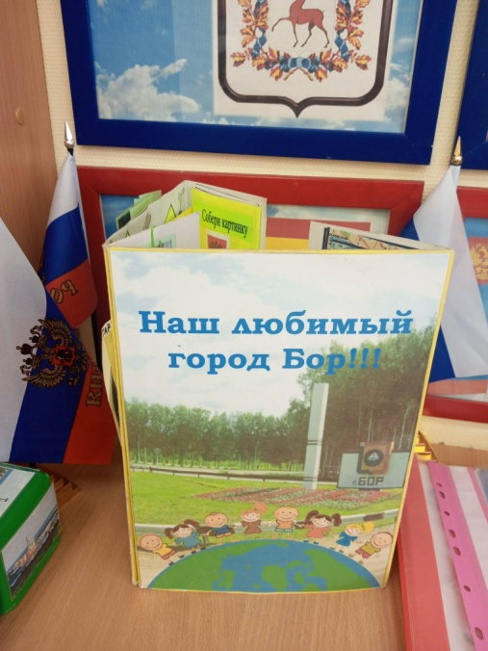
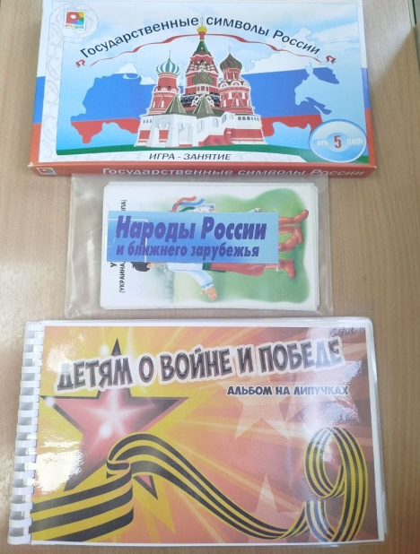
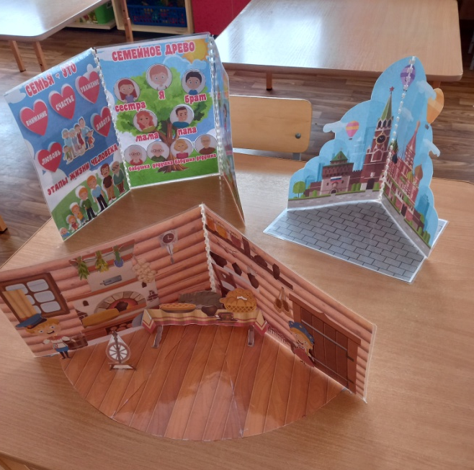
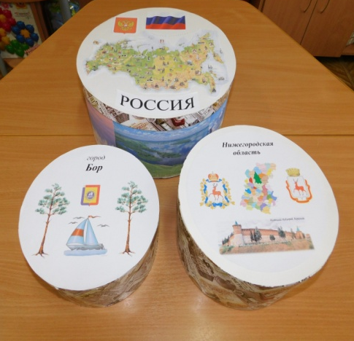
Организация развивающей предметно - пространственной среды, способствующей формированию патриотического воспитания дошкольников
Оснащение патриотического уголка
Создание мини-музей «Матрешки»
Изготовление дидактические пособий

Slide 10
II этап
Практический
Формы и методы работы
Беседы
занятия
Игры
Обыгрывание сюжетно-ролевых игр
Наблюдения
Выставки
Экскурсии
Рассматривание иллюстраций, альбомов.
Чтение художественной литературы
Слушанье и разучивание песен
Использование ИКТ

Slide 11
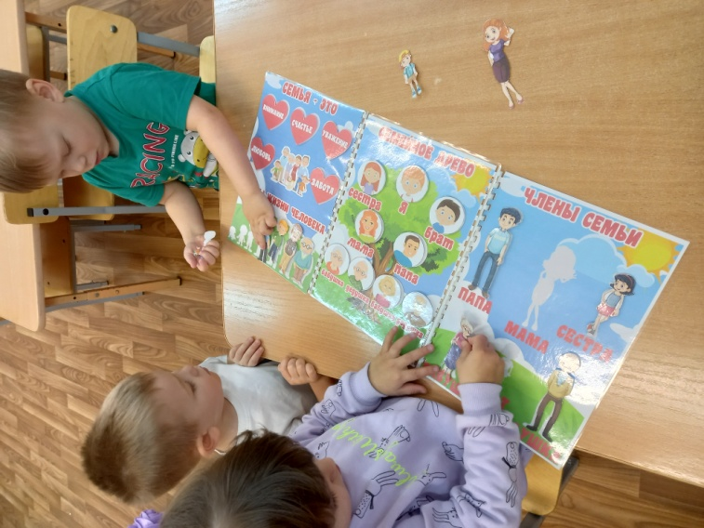
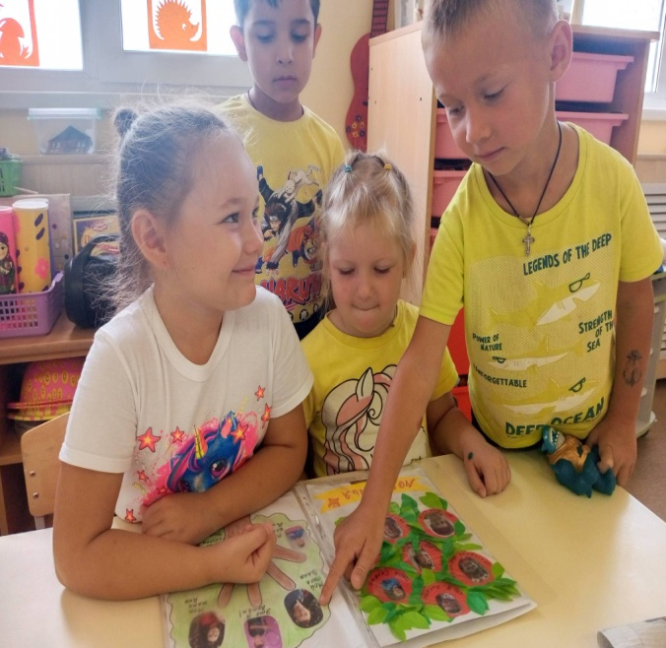
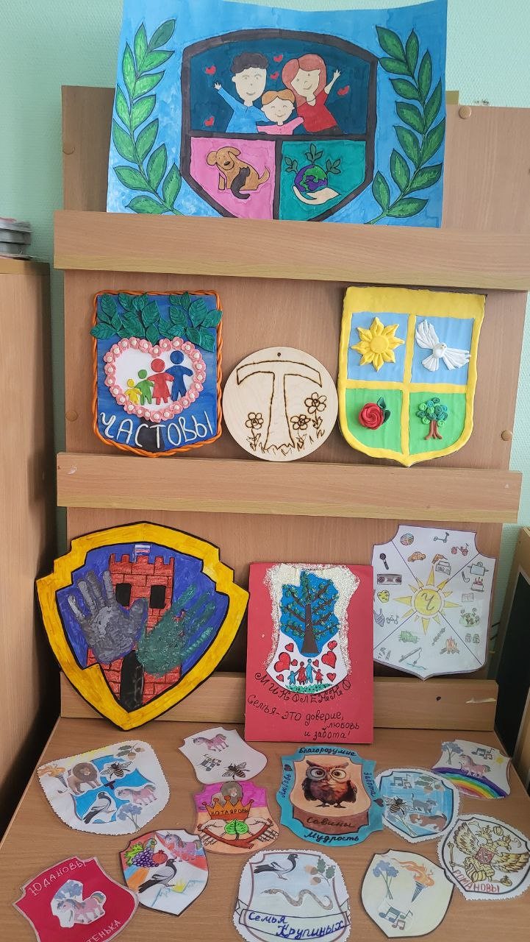
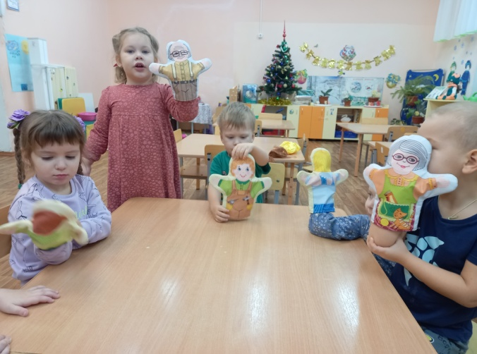
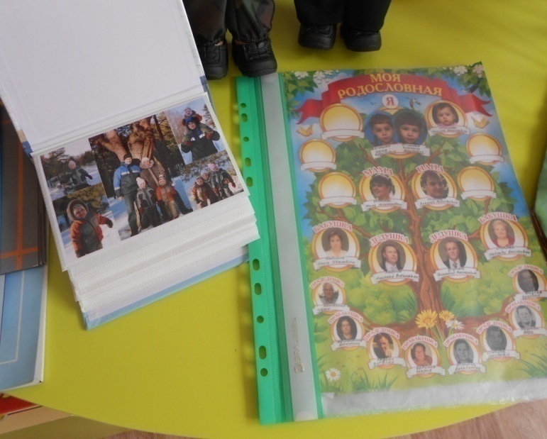
Проект «Моя семья - моя крепость»
Играем афиша «моя семья»
Рассматривание лепбука «Моя семья»
Мини-музей «Герб моей семьи»
«Члены семьи»
Создание альбомов «Моя семья»

Slide 12
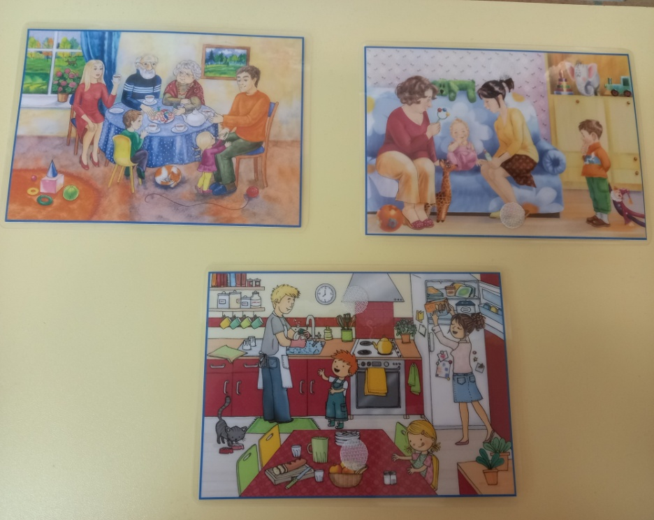
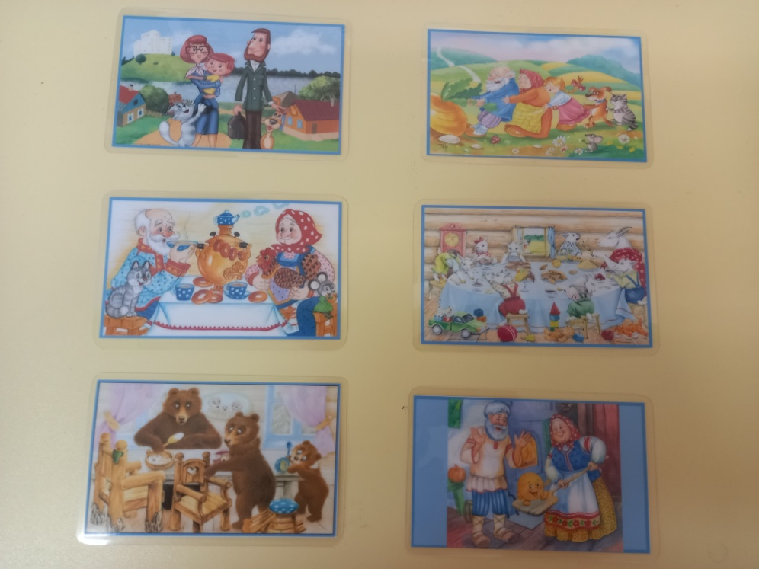
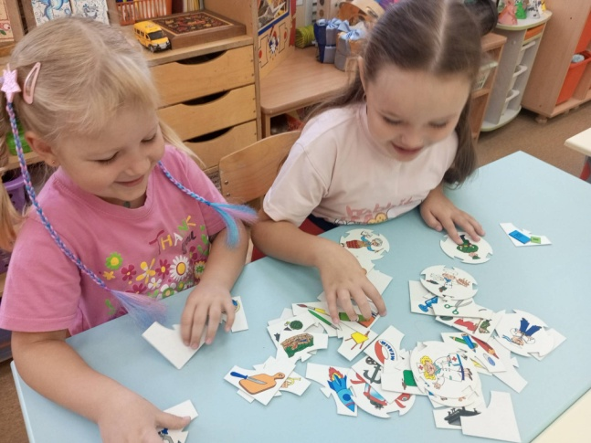
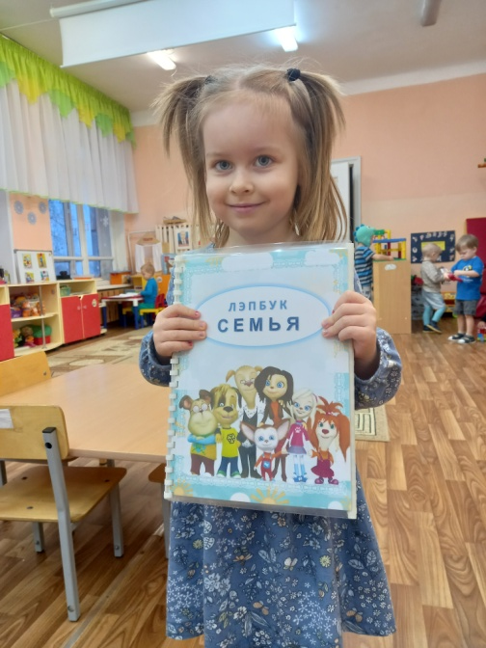
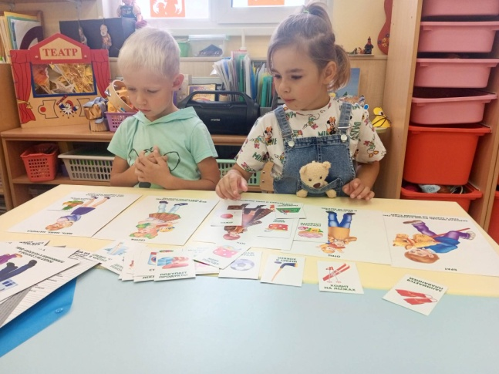
Сюжетные картинки о семье
Семья в сказках
Д/и. «Семья»
Д.и. «Моя большая семья»
Лепбук « Моя семья»

Slide 13
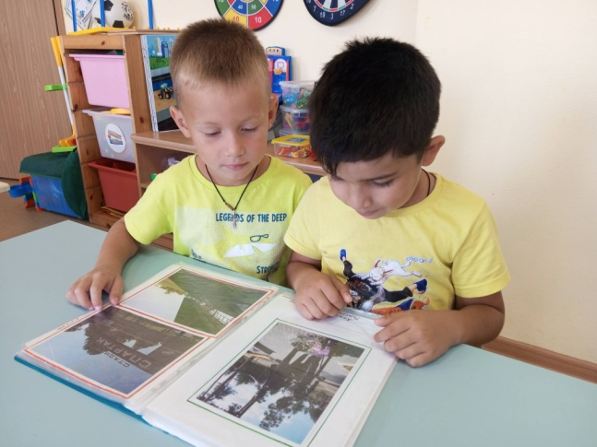
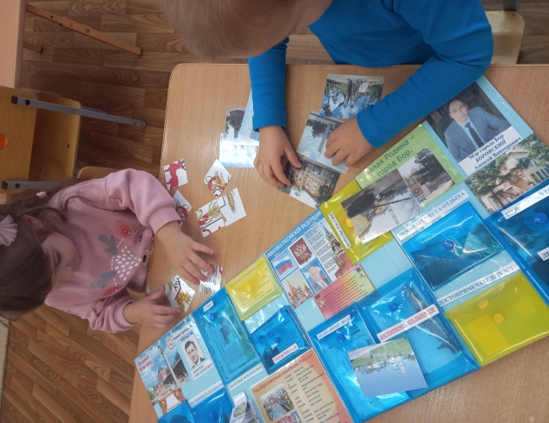
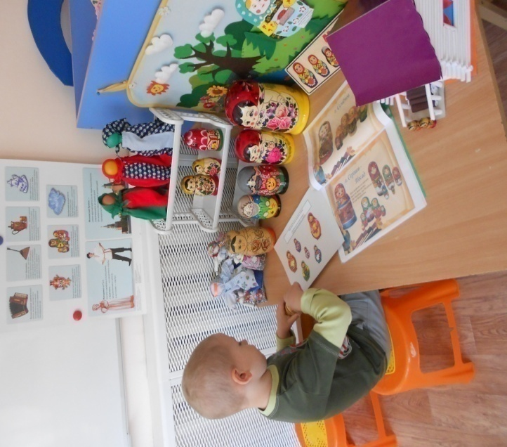
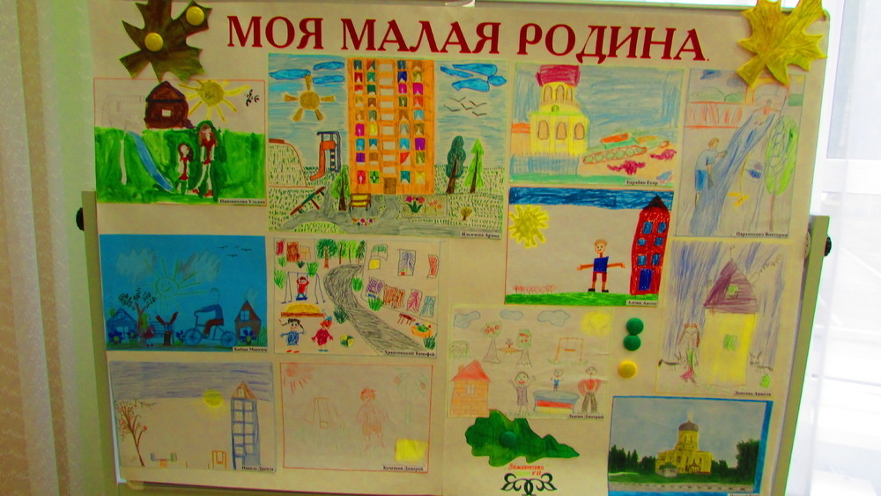
Проект «Моя малая родина»
Альбом достопримечательности г.Бор
Внедрение технологии лепбук (« Наш город Бор»)
Создание музейно-образовательного пространства. (Музей «Матрешки»)
Рисование «Моя улица»

Slide 14
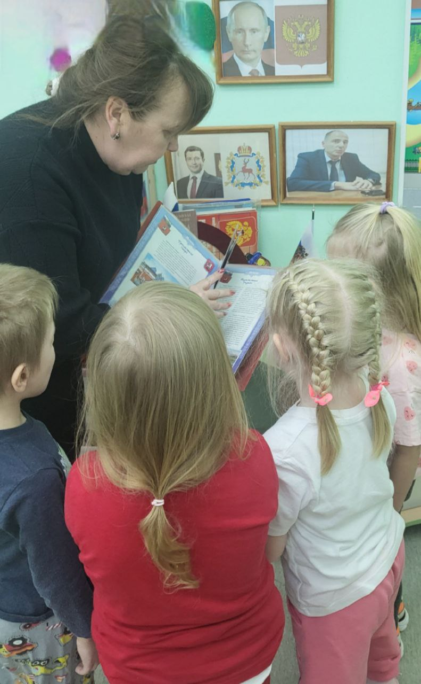
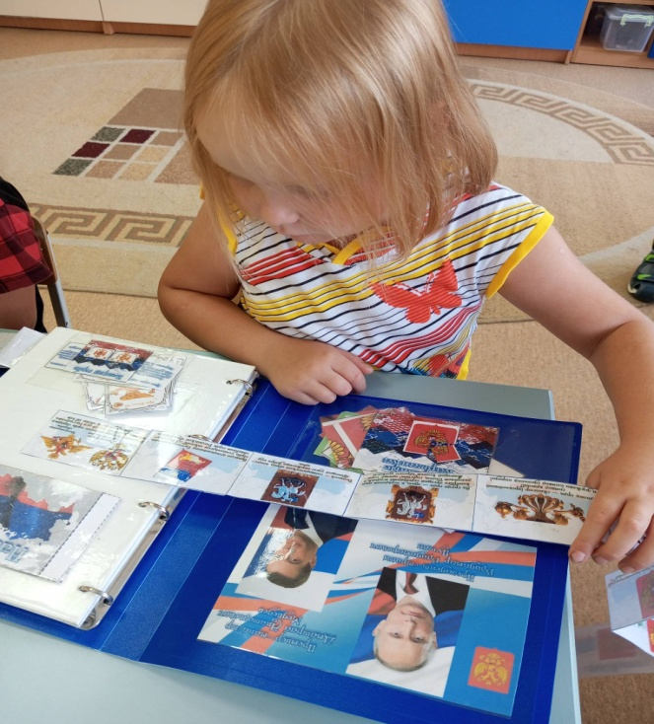
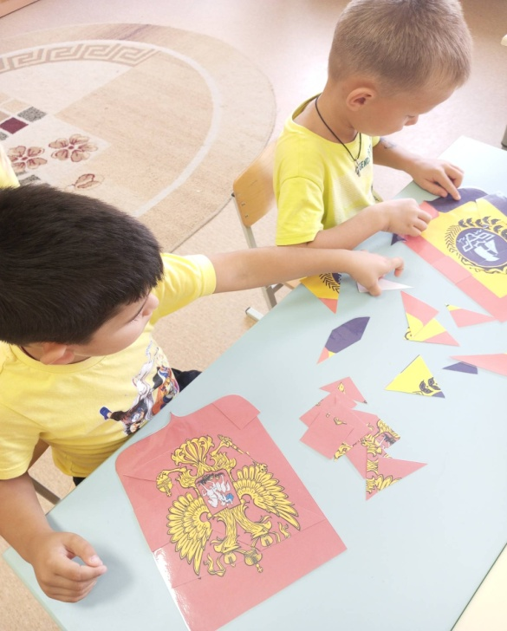
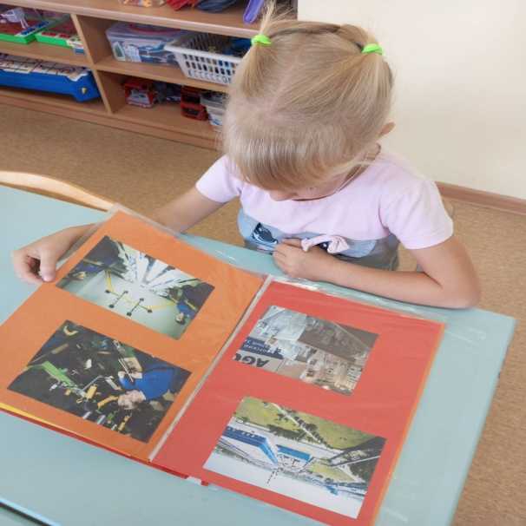
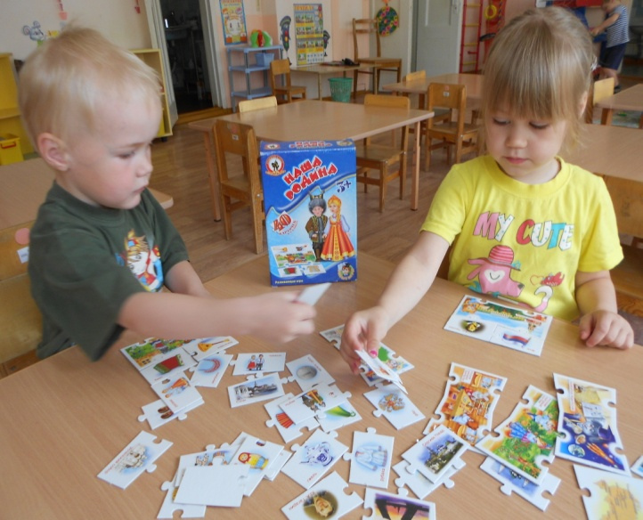
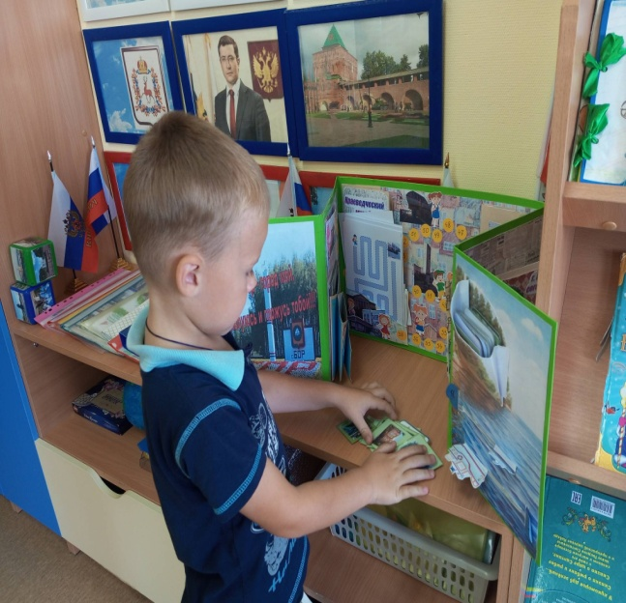
Игровая деятельность

Slide 15
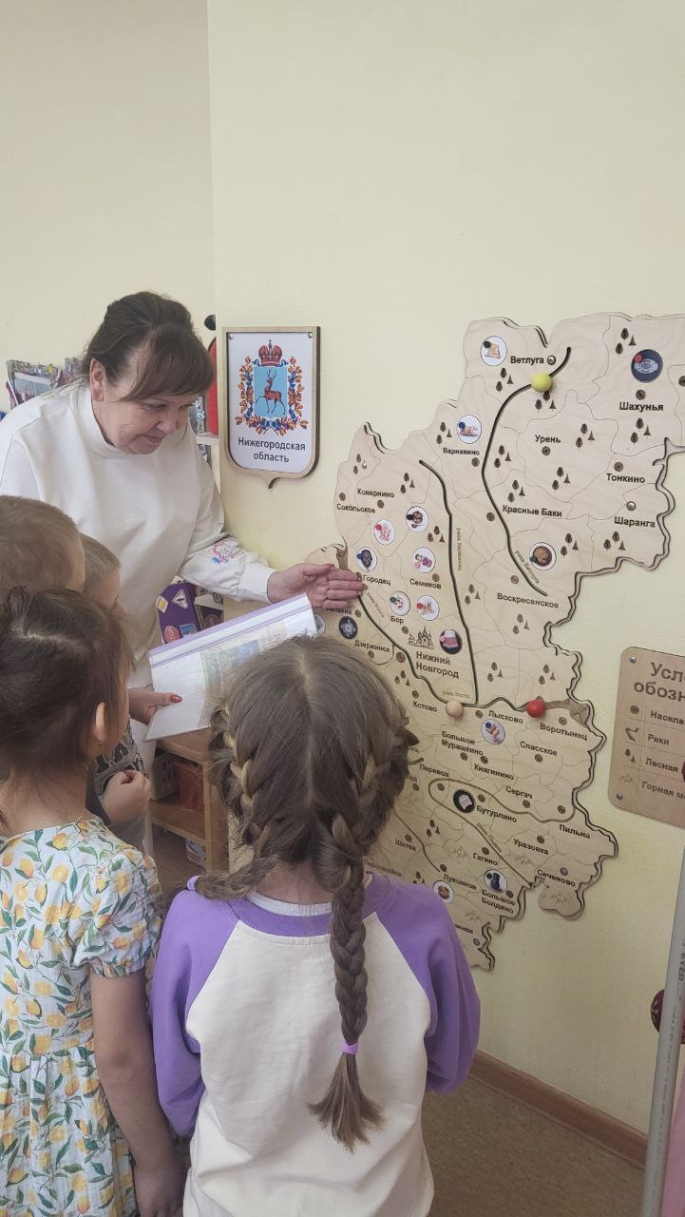
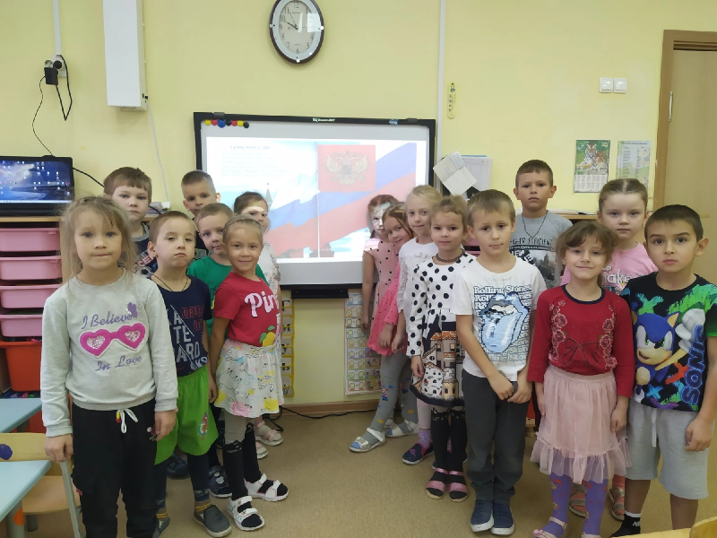
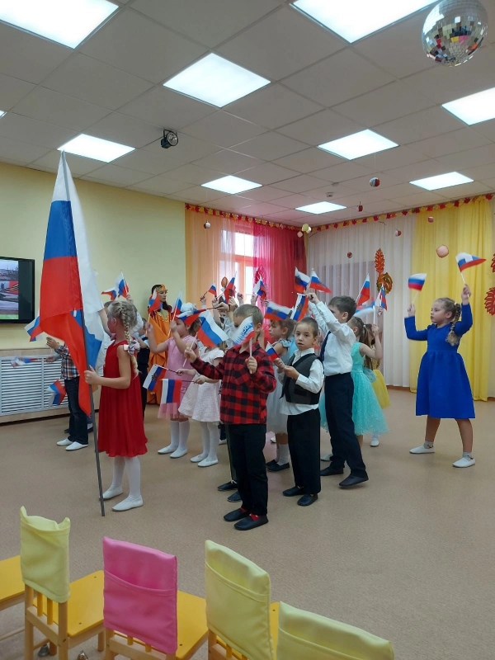
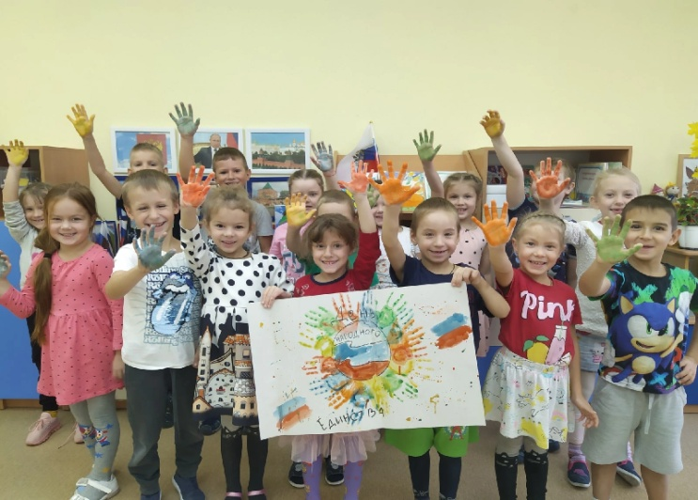
Образовательная деятельность

Slide 16
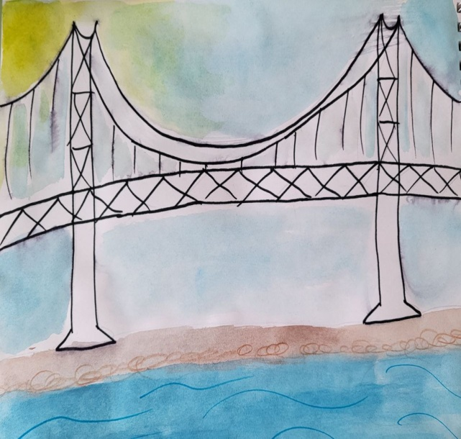
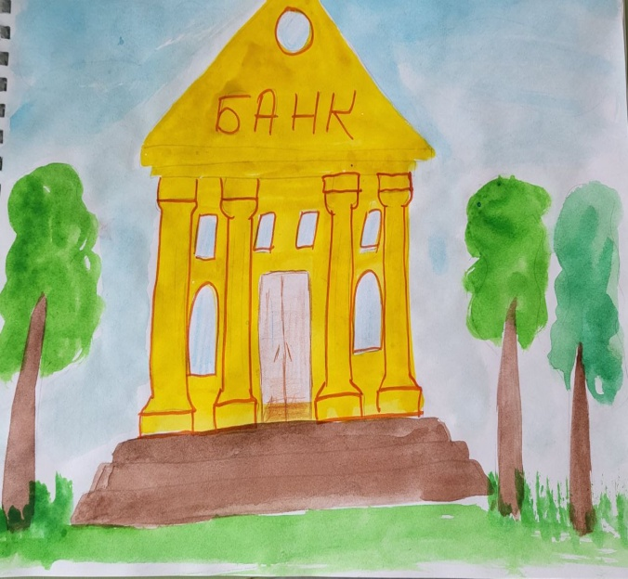
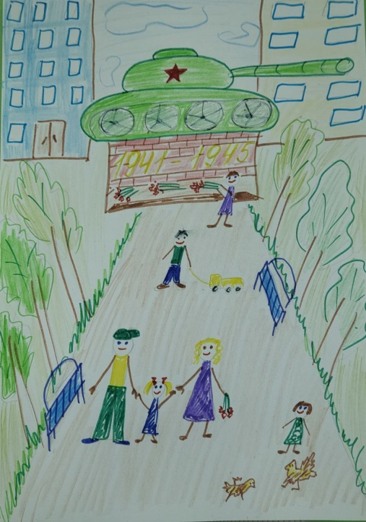
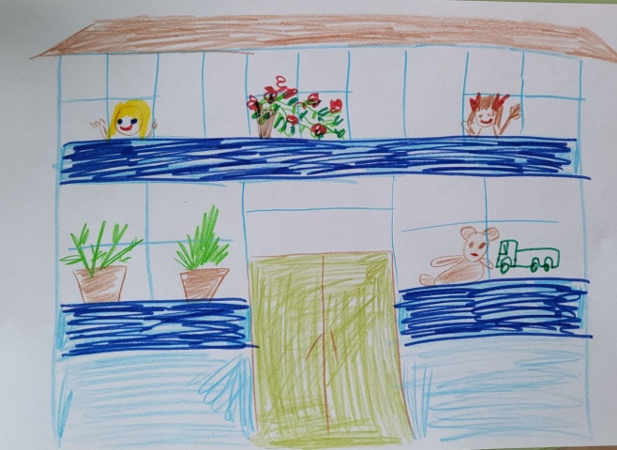
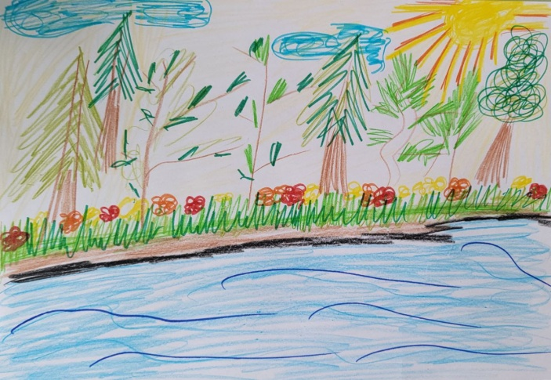
Конкурс рисунков
«Достопримечательности г. Бор»
(совместное участие в конкурсах детей и родителей)

Slide 17
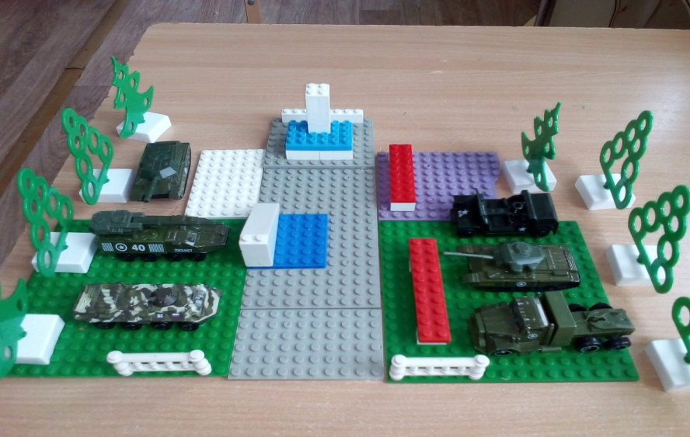
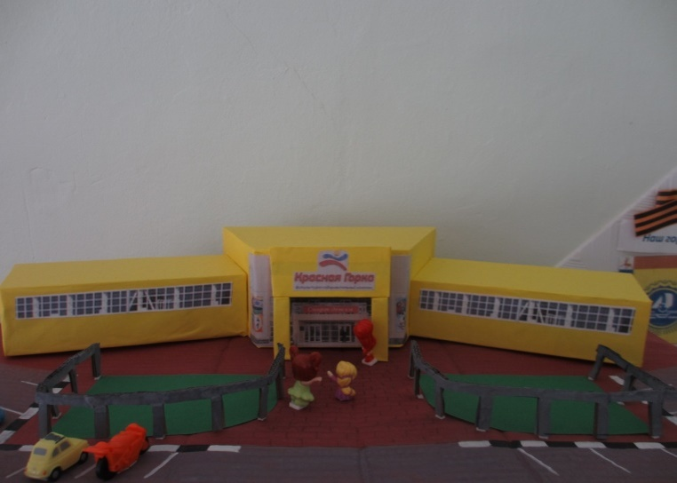
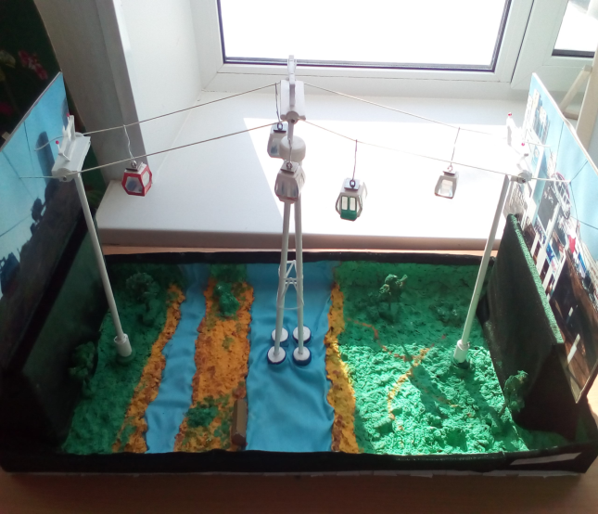
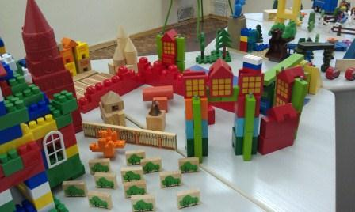
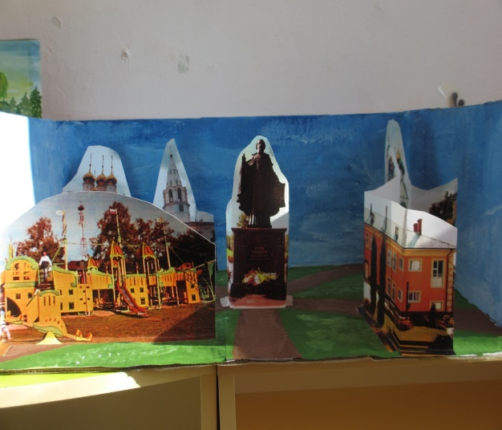
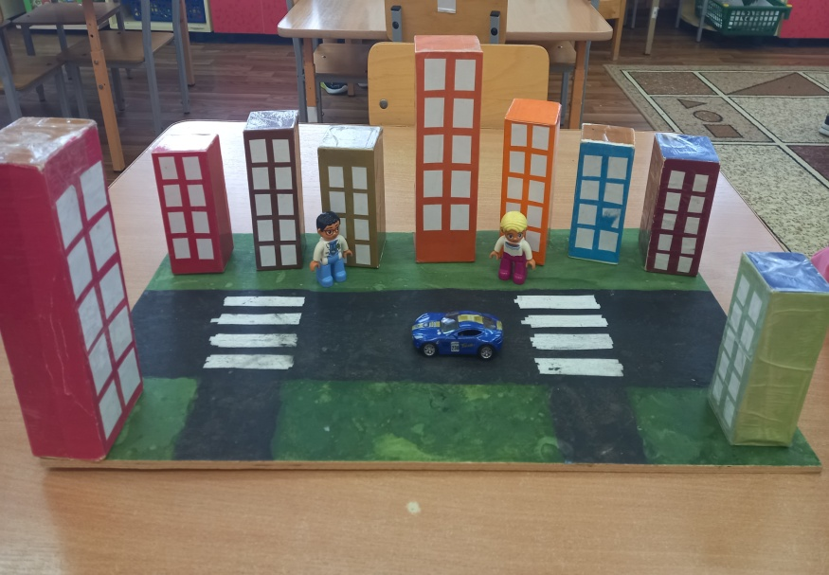
Изготовление макетов
ФОК «Красная горка»
Парк «М.Горького»
Канатная дорога
«Сергиевская слобода»
«Мой город»
Дома на нашей улице

Slide 18
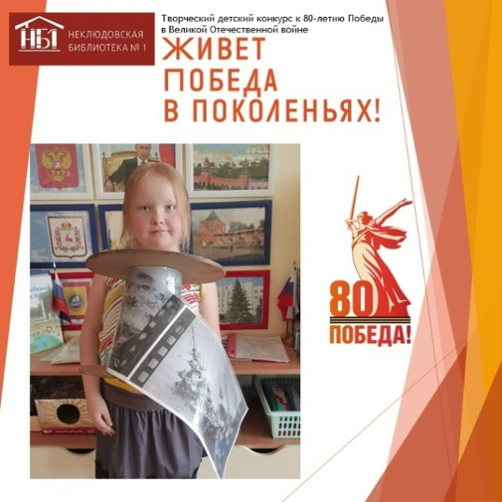
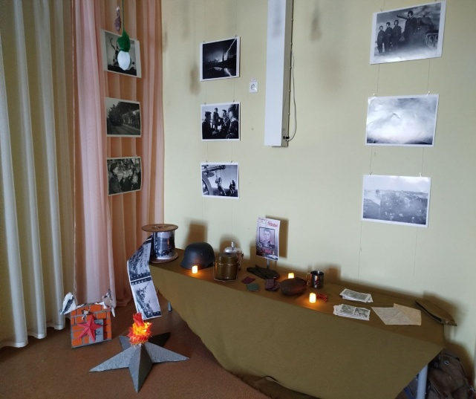
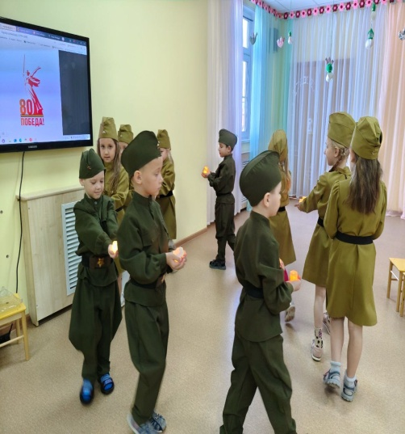
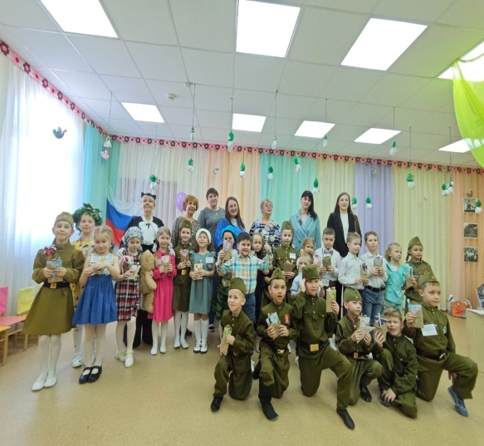
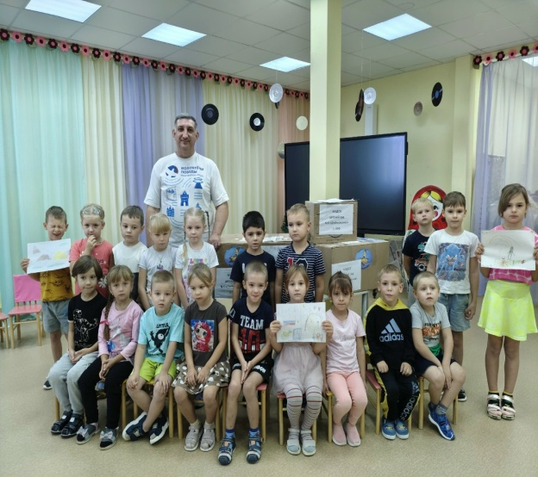


Проект «Юные патриоты»
2025 год Защитника Отечества
Поддержка СВОих

Slide 19









Участие в акциях
«Самолет победы», «Патриотическая елка», «Горячие сердца, «Окна», «Триколор», «Мы едины» и другие.

Slide 20



Формы партнерского взаимодействия с родителями
Консультации
Анкетирование
Участие в акциях и
конкурсах
Семейные экскурсии
Создание клуба, квест-игры, досуги, развлечения.
Интерактивные формы общения (Сферум, MAX)
Электронные фотовыставки (Сообщество МАДОУ детский сад № 6 «Дюймовочка»)
Совместные мероприятия.
Создание альбомом «Моя семья», «Наши традиции»
Совместные развлечения, досуги.
Анкетирование

Slide 21







Традиционные праздничные мероприятия
День защитника Отечества
Поздравляем маму с 8 марта
День семьи, любви и верности
Семейные экскурсии

Slide 22







Формы взаимодействия с социальными партнерами
Интерактивные спектакли, театрализованные представления. Сотрудничество с Неклюдовской библиотекой №1, ГИБДД,
НРО ВОД «Волонтеры Победы», Нижегородской государственной консерваторией имени М.И.Глинки.

Slide 23
Результативность профессиональной педагогической деятельности и достигнутые результаты.
1
У родителей сформировано понимание значимости их участия в организации и проведении различных совместных мероприятий по патриотическому воспитанию детей.
3
5
4
Увеличился познавательный интерес у дошкольников посредством проектной деятельности, обогатилась развивающая предметно-пространственная среда ;
2
Обогатились представления о родном городе. Сформированы и систематизированы знания о достопримечательностях своего города. Расширился кругозор детей;
Расширены представления о государственных символах России;
Обогатились представления детей о государственных праздниках;

Slide 24
Диапазон личного вклада педагога в развитие образования
Разработана система перспективно-тематического планирования по патриотическому воспитанию детей старшего возраста
Разработан перспективный план для работы с родителями по формированию патриотического воспитания.
Разработаны сценарии мероприятий.
Изготовлены дидактические игры, «Игра – ходилка г. Бор, Д.и.«Моя семья», «Собери символику»,
Фото-альбом: «Моя семья», «Достопримечательности г. Бор».
Макеты: «Детский сад» , «Памятники и здания г.Бор».
Лепбуки;: «Моя семья», «Город Бор», «Мой город».
Создание мини – музея «Матрешки», «Герб семьи».
Разработаны и реализованы проекты: «Моя семья- моя крепость», «Моя малая родина» «Юные патриоты».

Slide 25
Список используемой литературы
Нормативно – правовая литература
1. Федеральный закон «Об образовании в Российской Федерации 0-13» М.: Проспект, 2015 – 160с.
2. Федеральный государственный образовательный стандарт дошкольного образования. М. : Центр педагогического образования, 2014 32 с.
3. Федеральная Образовательная программа дошкольного образования . Москва , от 25 ноября 2022 года. 222с.
Научно-методическая литература:
Н.Г. Комратова, Л.Ф. Грибова «Патриотическое воспитание детей 4-6 лет. Методическое пособие, М. 2007 г.
2. Сертакова Н.М., Кулдашова Н.В «Патриотическое воспитание детей 4-7 лет на основе
проектно-исследовательской деятельности», Учитель, 2017 г.
3. Деркунская, В.А. Проектная деятельность дошкольников . Учебно-методическое пособие / В.А. Деркунская. – М.: Центр педагогического образования, 2012 г.
4. Стернберг, В.Н. Теория и практика «метода проектов» в теории практике XX века [Текст]: автор дисс., канд. пед. наук / В.Н. Стернберг. - М., 2003 г.
5. Киселева, Данилина, Лагода «Проектный метод в деятельности ДОУ», Пособие для руководителей и практических работников ДОУ, М., АРКТИ, 2013 г.
6. Алешина Н.В. Знакомим дошкольников с родным городом, М.:Сфера, 1999 г.
7. Алешина Н.В. Патриотическое воспитание дошкольников, М.:ЦГЛ, 2004 г.

